Slide 1
发票号 最大值
Max_inv
Id int
商品分类的大表
catelist
cateid int,
chcate varchar(80),
encate varchar(80)
nuser
id int,
name varchar(80),
pass varchar(80),
power varchar(10)
user
id int,
name varchar(80),
pass varchar(80),
power varchar(10)

Slide 2
供货商信息
SellerList
id int not null, (sid)
name varchar(80),
addr varchar(80),
city varchar(20),
state varchar(20),
zip varchar(20) ,
phone varchar(100),
Fax varchar(100),
cname varchar(80),
ctitle varchar(80),
email varchar(50),
note varchar(250)
购买者信息
Customlist
id int not null, (cid)
name varchar(80),
phone varchar(20),
addr varchar(80),
city varchar(20),
state varchar(20),
zip varchar(20) ,
tax varchar(20),（Tax Rate）
note varchar(250)
商品信息
InventoryList
inv_id int not null,
en_name varchar(80),
Caseprice decimal(12,2),
CATEGORY int ,
ch_name varchar(80),
Itempercase decimal (8,2),
Itemprice decimal(12,2),
Taxable boolean,
caseunit varchar(20) ,
itemunit varchar(20) ,
蓝色部分仅供参考

Slide 3
使用静态的
库存信息 表
storeList
商品信息和 一致
inv_id int not null,
smallunit varchar(20) ,
largeunit varchar(20) ,
multiple decimal(8,2))
smallnum decimal(20,2))
largenum decimal(12,2))
repotime datetime
对应 操作
自己买时候 自动修改，可以大单位也可以小单位
Order 卖的时候 通常小单位，自动修改
如果有return的话
手动修改 库存信息
Return相对少
打单的话 自动修改
手动生成静态库存基数 查询库存时候 指定某个时间段
静态库存生成后，修改的订单不影响基数，只能手动修改此基数
Coding:
实时计算出来库存
保存和修改基数库存
需要在admin 里添加 静态库存表
Ad_store
显示 表 inter join
拉时间段计算 基准库存
也可以手动修改基准库存
保存表修改时间
storelistInfo
repotime datetime

Slide 4
Ad_store.java
显示 表 inter join
拉时间段计算 库存 作为基准
也可以手动修改基准库存
BuyList
id int，
sid int, (seller list id)
transdate date,
Inv_id int，(Inv_id ID)
largenum decimal(12,2))
seeDetail.java
显示 表 inter join
拉时间段计算现有库存
=基准库存 + 时间段库存
进了些什么货
Check_store.java 已和 ad_store.java 功能合并
此处根据 卖的记录和买的记录，基准库存 计算当前库存
以大单位为准
要提供计算的时间
某段时间内 入库 和 出库
from_seller.java
选取，搜索 inv list
选取，搜索 seller list
下单 添加刀 buylist中
批量删除功能

Slide 5
revorderList
id int, (invoice ID)
innerid int,
qty int,
unit varchar(20),
price decimal(12,2）
taxrate varchar(10）
ch varchar(80),
en varchar(80),
Temporder
id int, (goods ID)
qty int,
unit varchar(10),
price decimal(12,2）
taxrate varchar(10）
Ch varchar(80),
En varchar(80),
InvoiceList
id int, (invoice ID)
orderdate date,
ponumber varchar(20),
term int,
total decimal(13,2）,
cid int,
name varchar(80),
phone varchar(20),
addr varchar(80),
city varchar(20),
state varchar(20),
zip varchar(20) ,
taxrate varchar(10）
字符串输入了
term,
orderdate
ponumber
一个 invoice 有很多item
每条 item 要变化的信息
每条 invoice 的信息
一次交易 涉及多个商品 出库

Slide 6
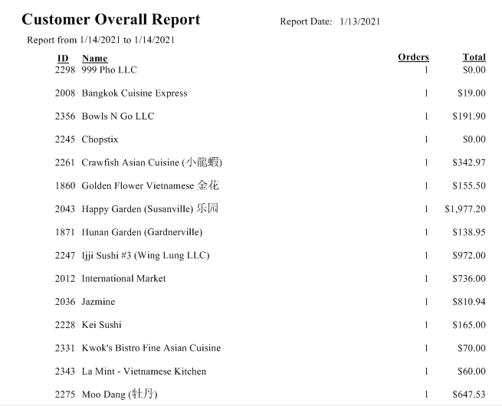
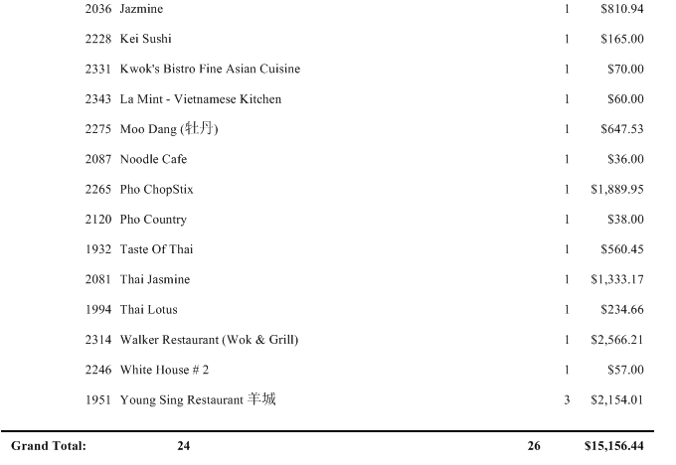
要在 seeDetail.java 中间加入 这个打印信息

Slide 7
Print statement 只负责打印 可以打以前的 还没好
Customer order 中的
Generate Order 只负责下单 生成 reorderlist 和 invoicelist
需要测试
历史订单还没 搞
备份系统 入库 系统
Bug: order data 显示的时候神奇的 +1
Bug: custom order 有 ‘ 符号的 不行
Ad orderlist 加入 批量删除
加入价格 不同的提示 custompage 中选取后的 update每个表格中鼠标点选 应该不同

Slide 8
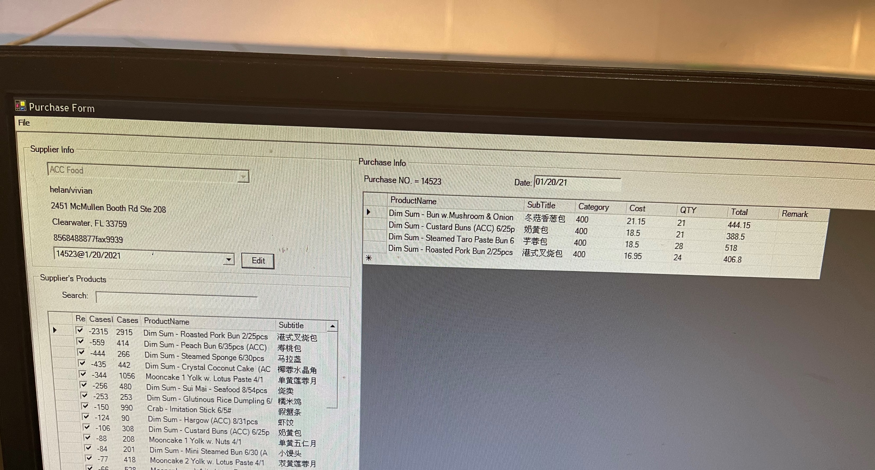

Slide 9
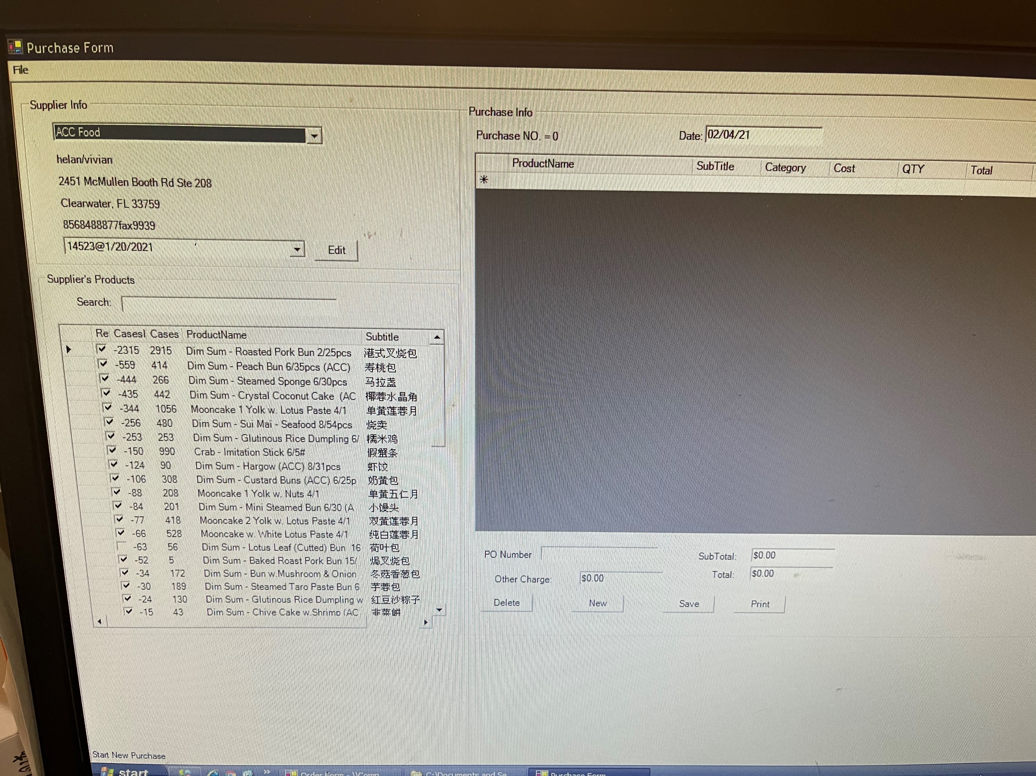

Slide 11
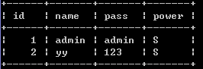
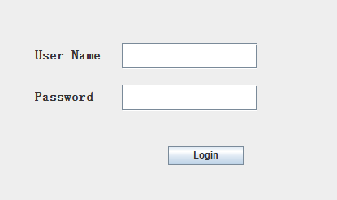
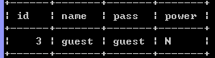
超级用户 所有功能
普通用户 只可以客户下单

Slide 12
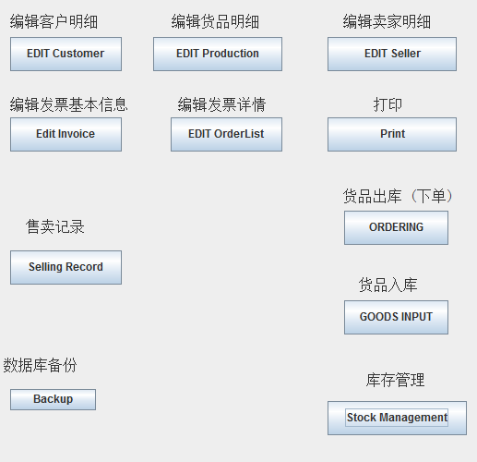
超级用户 登录后界面
ad_custom.java
admin_page.java
ad_seller.java
ad_inoicelist.java
ad_orderlist.java
pt_stat.java
custom_page.java
seeDetail.java
fromseller.java
ad_store.java

Slide 13
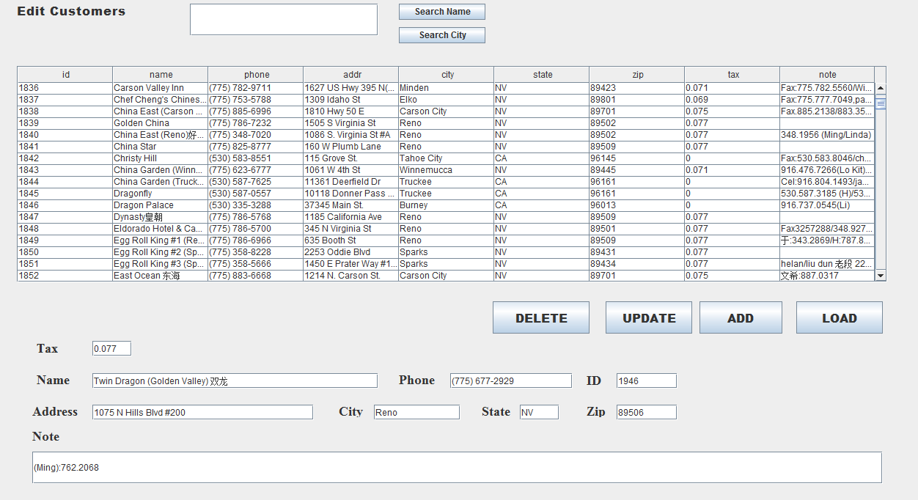
编辑客户商户信息： 支持 增 删 改 操作，同时支持按名字或城市搜索客户商户

Slide 14
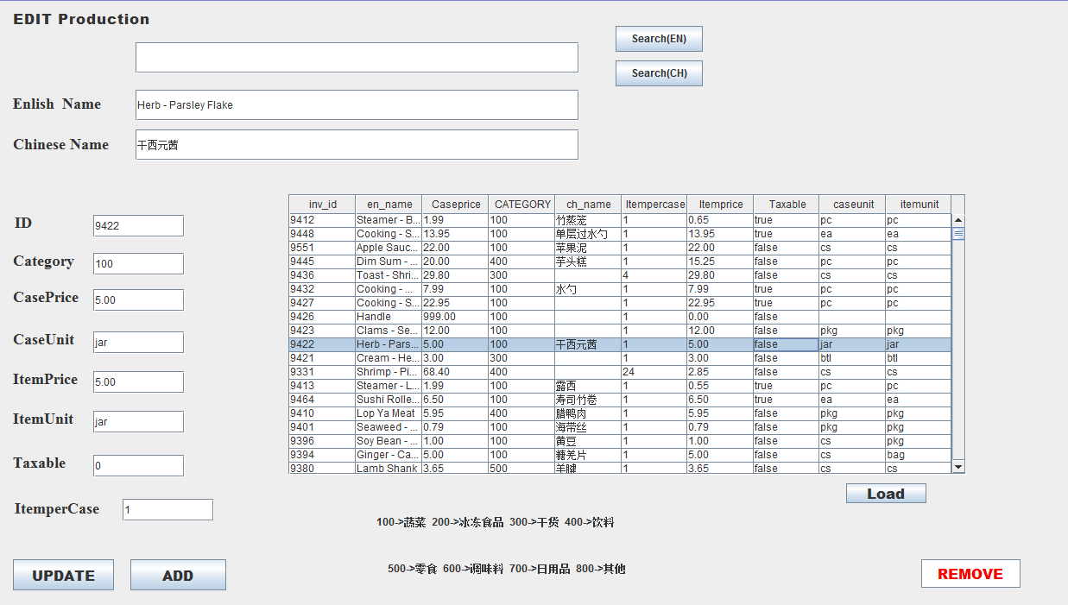
编辑售卖货品信息： 支持 增 删 改 操作，同时支持按中英文名搜索货品

Slide 15
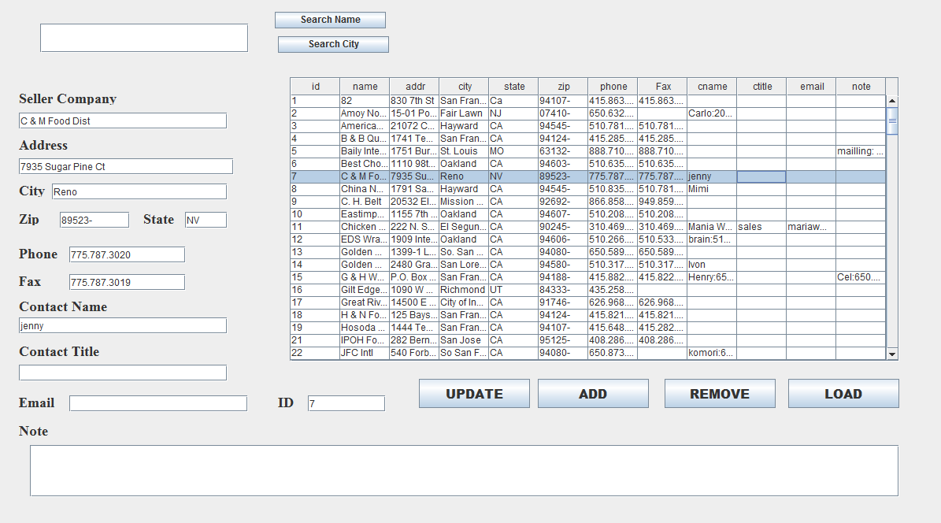
编辑卖家（进货商）信息： 支持 增 删 改 操作，同时支持按名字或城市搜索客户商户

Slide 16
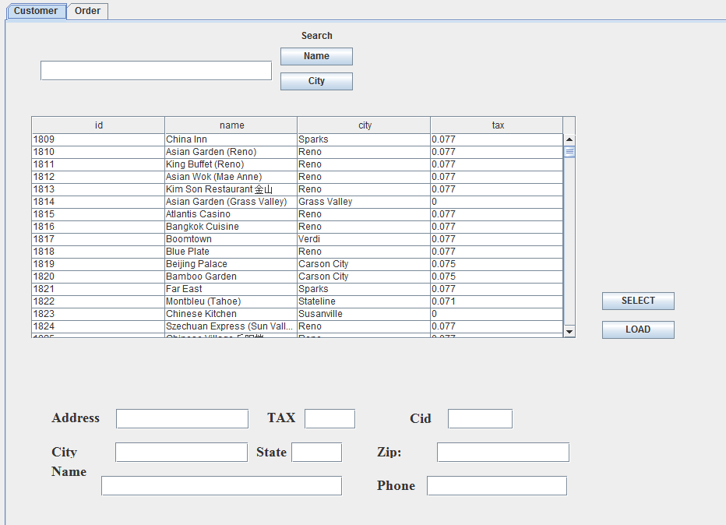
货品出库（下单）
挑选客户商家：
选择客户商家，支持商户名称和所在城市的关键词搜索， 需要鼠标点中
下方显示的是系统保存的商户详细信息 ，可以修改，此确认无误后点选 “select”
点击“order”按钮 进入货品挑选页面

Slide 17
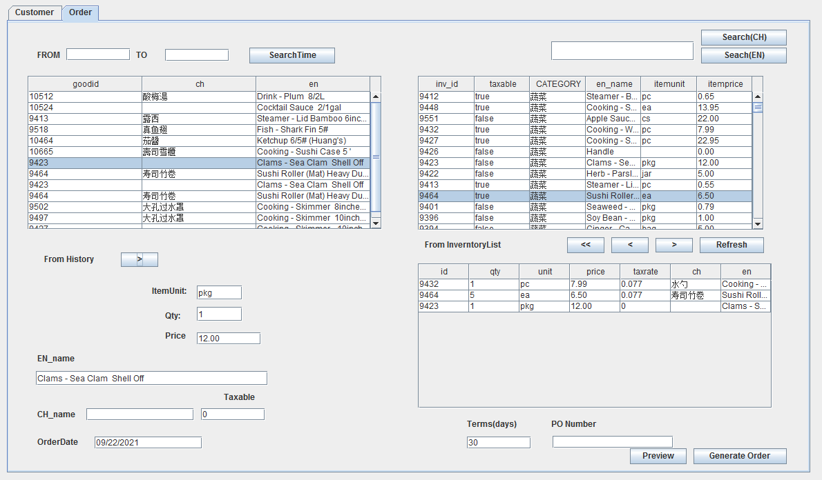
货品出库（下单）
挑选货品：
支持选择历史订单，前提是有客户商家的订单记录 位于左方表格
支持搜索某时间段历史订单，点击左方“>” 加入 右下方的购物车表格
正常选取货品在右上方表格 支持中英文 搜索
< 表示删除单一货品，<< 表示全部删除， 如果两次添加相同货品，购物车表格会自动合并为一条记录
准备生成订单前 可以编辑 Terms 和 PO Number
Preview预览功能是看下和正式订单的差别只是无发票号而已
Generate Order是生成正式的订单，需要打印转去打印页面

Slide 18
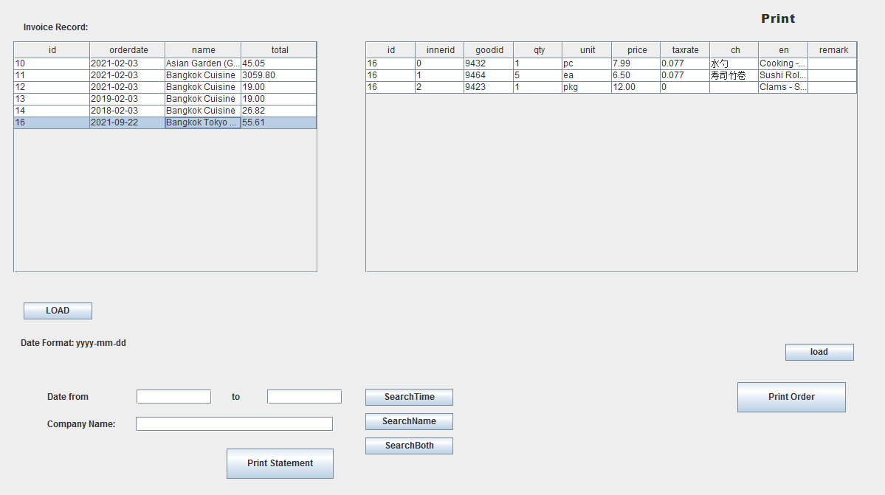
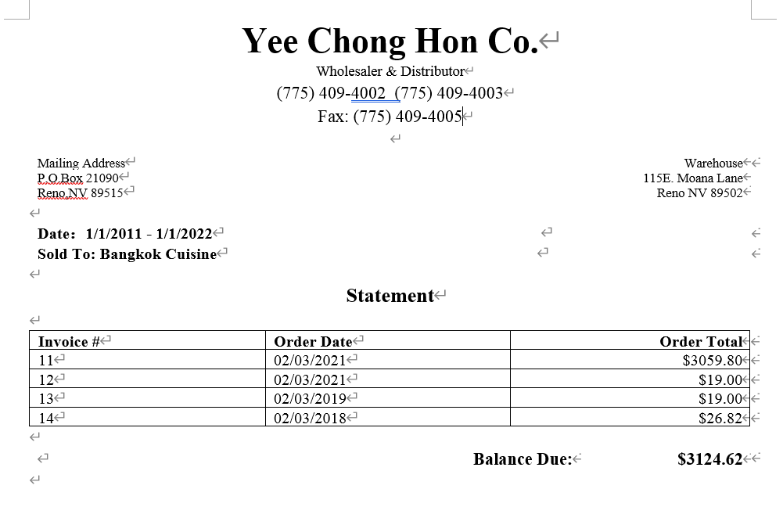
打印:
平常打印出货单
和打印statement
1. 此时能看到 新生成的订单 id =16， 鼠标点击后可以显示该发票号中明细，如果需要修改请转入
编辑发票基本信息 或编辑发票详情页面
2. 支持按照时间，或者客户商名字搜索或同事搜索
3. 要打印此订单点击 Print Order 显示 Invoice ID = 16 Generate
4.打印statement 需要点选左上方表格 ，公司名文本框出现对应的公司名(手动输入也可以，但必须100% 准确)，再在日期处输入正确的日期（按照日期格式）再点击 Print Statement，即可

Slide 19
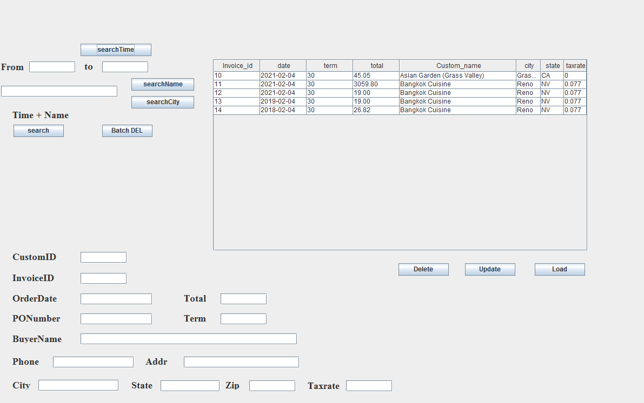
编辑发票基本信息:
包括客户商家基本信息以及税率 PO号等
支持按照开单时间，客户商户名称，所在城市，搜索
支持按照开单时间 客户商户名所在城市 两项约束搜索，需要时间和 名字都有内容才行
支持起止时间内批删除
支持单一发票号 删，修信息 不支持新建，新建需要进入客户下单系统。

Slide 20
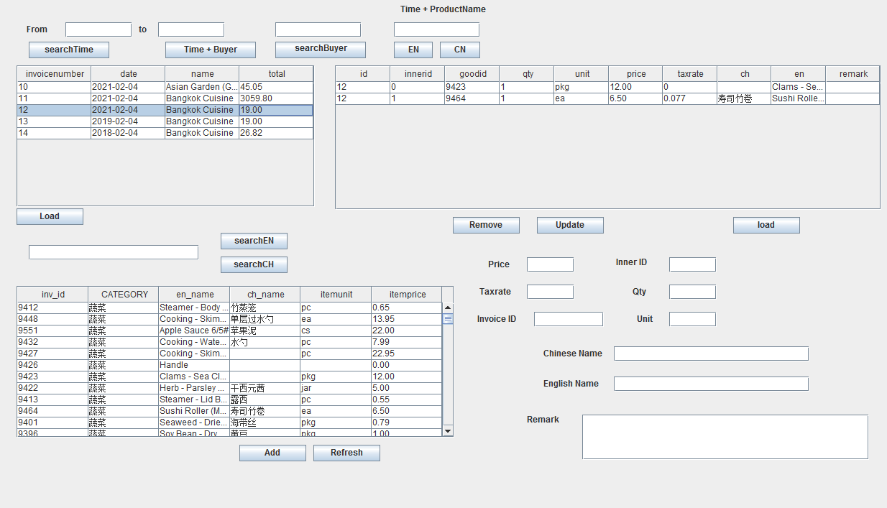
编辑发票详情
发票号内货品详情
支持对每笔有发票号的订单 增 删 改货品信息
支持对每笔有发票号的订单时间，客户商户名称搜索，以及中英文货品名+时间段内搜索
增加货品手 可以 通过左下方表格点击增加，增加item 后再点击右上角表格update 其他属性。

Slide 21
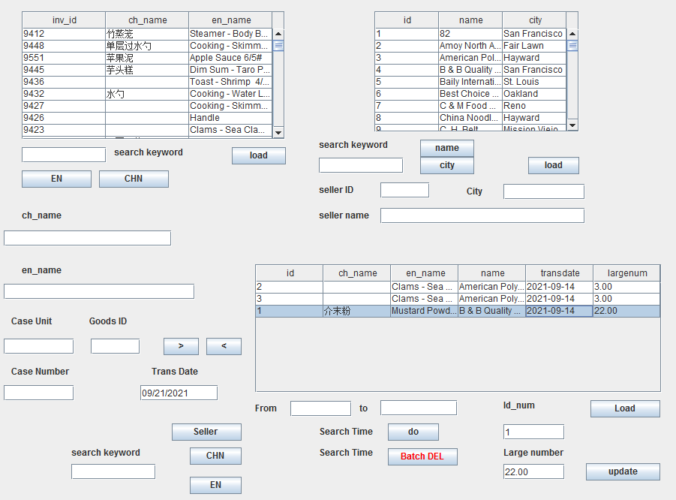
货品入库过程：
1. 左上角选商品 也可以搜中，英文关键词， 需要鼠标点中
2. 右上角选商家 也可以搜商家名称或者城市名关键词， 需要鼠标点中
3. 左下角输入 Case Number, 交易日期默认是当天，也可以修改成其他日子
4. 点击 “>” 按钮完成下单 同时右下角能看到新添加的入库记录； 点选右下角表格点击 “<” 为删除一条记录
5. 右下角表格 入库记录支持 中，英文，卖家名，以及按时间搜索；点选可以修改具体数量“update”
6. 同时支持 批处理删除 “batch DEL”，需要输入某个时间段 便于对 若干年前的入库信息大规模删除

Slide 22
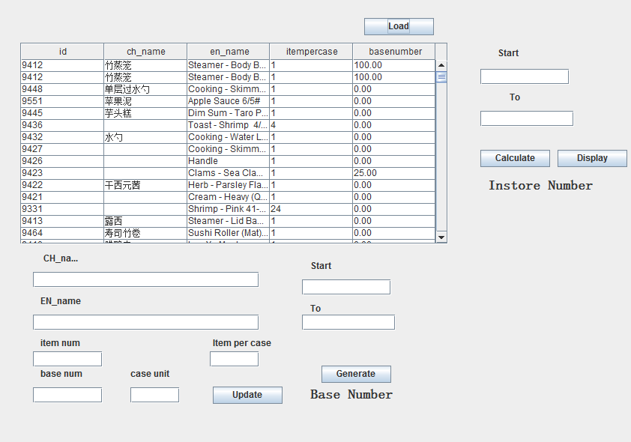
库存管理：
手动修改基准库存： 鼠标点选表格然后 可以选择修改 base num 的值 此处单位是 批发单位（caseunit）
自动生成基准库存： 表格正下方的 Start 和 to 输入日期 （大于 start 小于 to 不包含 输入的两个日期当日）
计算库存：表格右方的 Start 和 to 输入日期， 点击 calculate。 会根据基准库存 以及以往已生成带发票号的正式订单 order 自动换算零售单位和 批发单位 得出当前库存。
当前库存 和 基准库存 可以通过 点击 Display 和 Load 来回切换。

Slide 23
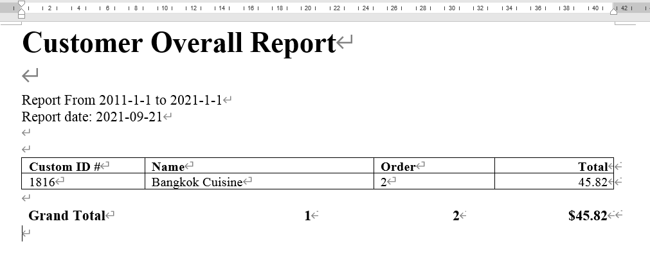
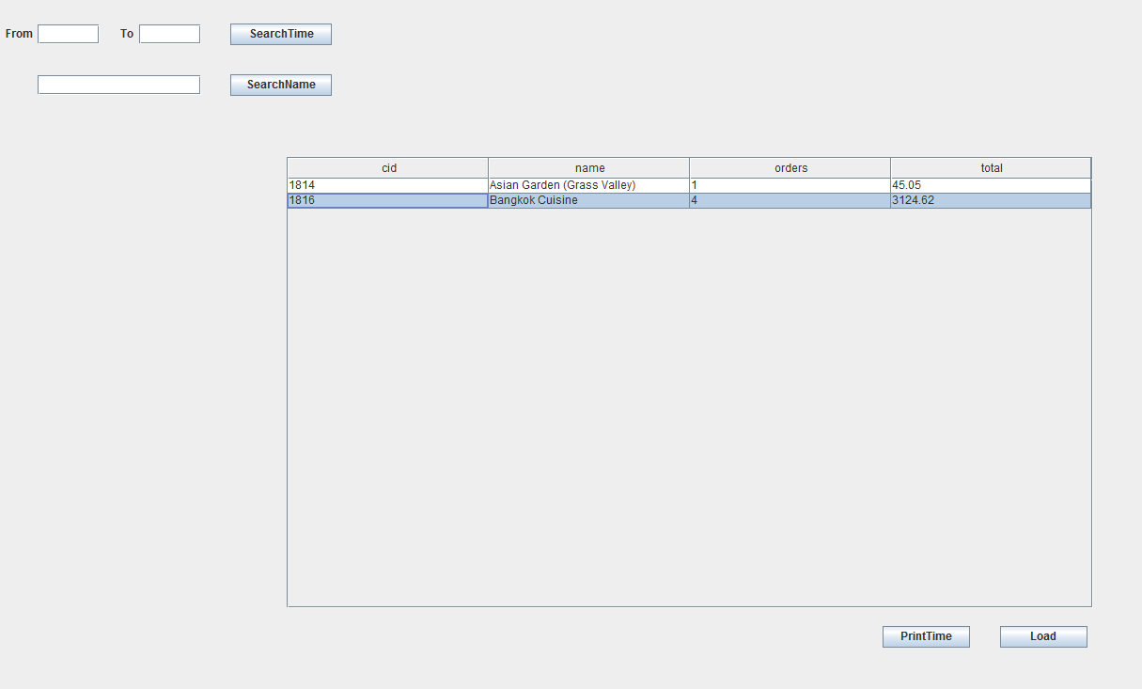
售卖记录：
查看客户商家 某段时间交易小计， 需要输入查询时间
点击print Time 后会生成个 doc 文件的报告

Slide 24
Statement.java：
大约 450行 处修改 生成文件保存地址
GenOrder.java：
大约 500行 处修改 生成文件保存地址
Detail_doc.java：
大约 284行 处修改 生成文件保存地址
Sql_con.java：
修改时区信息 第9行：
static final String DB_URL = "jdbc:mysql://localhost:3306/RUNOOB?characterEcoding=utf-8&useSSL=false&serverTimezone=America/Los_Angeles";

Slide 25
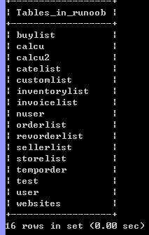
总共12 个表
Calcu 和 calcu2 是统计库存时的view
Test 和 websites 也不是
表的初始化：hi>src>web_design>create_user_table.java
8个表手动建立
InvoiceList
BuyList
Storelist
revorderList
user
nuser
Temporder
catelist
填满storelist
从inventorylist 复制id 到storelist 中
insert into storelist(id) select (inv_id) from inventorylist;

Slide 26
3个表是通过读文件建立
表的初始化：hi>src>web_design>rd_sql.java
Customlist
Read1() custom.xls
InventoryList
Read2() product.xls
SellerList
Read3() supplier.xls
CustomersID | Name | PhoneNumber | Address | City | State/Province | Zip Code | Tax | Notes
1809 | China Inn | (775) 626-1115 | 2995 Vista Blvd | Sparks | NV | 89434 | 0.07725
ProductID | ProductName | PRICE | CATEGORY | Subtitle | ItemsPerCase | ItemPrice | Taxable | CaseText | ItemText
9412 | Steamer - Body Bamboo 6" | $1.99 | 100 | 竹蒸笼 | 1 | $0.65 | TRUE | pc | pc
Supplier ID | Supplier Name | Address | City | State/Province | Postal Code | Phone Number | Fax Number | Contact Name | Contact Title | Email Address | Notes
1 | 82 | 830 7th St | San Francisco | Ca | 94107- | 415.863.7886 | 415.863.2768

Slide 27
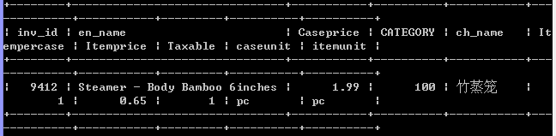
Inventorylist:
商品信息
InventoryList
inv_id int not null,
en_name varchar(200),
Caseprice decimal(12,2),
CATEGORY varchar(10), ch_name varchar(80),
Itempercase decimal (8,2),
Itemprice decimal(12,2),
Taxable boolean,
caseunit varchar(20) ,
itemunit varchar(20) ,
蓝色部分仅供参考

Slide 28
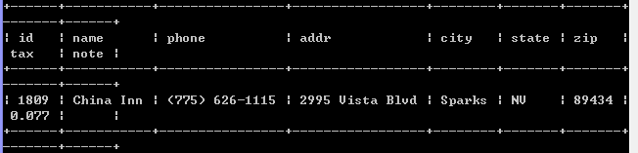
客户商家信息
Customlist
id int not null, (cid)
name varchar(80),
phone varchar(20),
addr varchar(80),
city varchar(20),
state varchar(20),
zip varchar(20) ,
tax varchar(20),（Tax Rate）
note varchar(250)

Slide 29
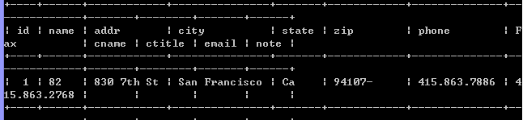
供货商信息
SellerList
id int not null, (sid)
name varchar(100),
addr varchar(200),
city varchar(80),
state varchar(20),
zip varchar(20) ,
phone varchar(100),
Fax varchar(100),
cname varchar(200),
ctitle varchar(80),
email varchar(50),
note varchar(250)

Slide 30
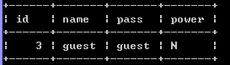
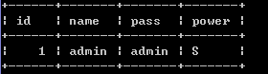
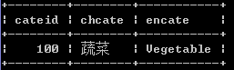
nuser
id int,
name varchar(80),
pass varchar(80),
power varchar(10)
user
id int,
name varchar(80),
pass varchar(80),
power varchar(10)
商品分类的大表
catelist
cateid int,
chcate varchar(80),
encate varchar(80)

Slide 31
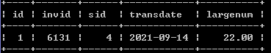
buylist：
入库记录
BuyList
id int，
sid int, (seller list id)
transdate date,
Inv_id int，(Inv_id ID)
largenum decimal(12,2)

Slide 32
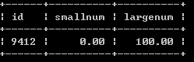
基准库存信息表
storeList
商品信息和 一致
id int not null,
(同货品inv_id 一致)
smallnum decimal(20,2))
largenum decimal(12,2))
（实际上只用到了这个）

Slide 33
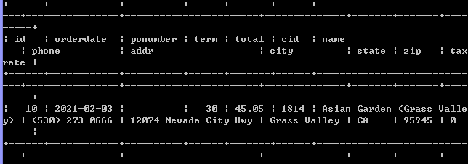
发票号基本信息
InvoiceList
id int, (invoice ID)
orderdate date,
ponumber varchar(20),
term int,
total decimal(13,2）,
cid int,
name varchar(80),
phone varchar(20),
addr varchar(80),
city varchar(20),
state varchar(20),
zip varchar(20) ,
taxrate varchar(10）

Slide 34
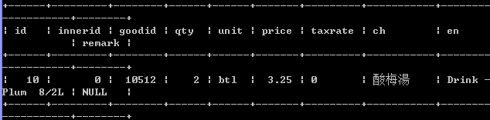
发票详情
revorderList
id int, (invoice ID)
innerid int,
qty int,
unit varchar(20),
price decimal(12,2）
taxrate varchar(10）
ch varchar(80),
en varchar(200),
Remark varchar(120)

Slide 35
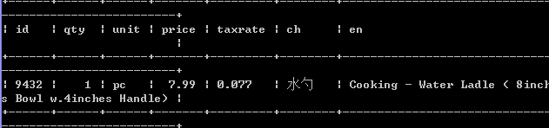
购物车列表 下单时候用
Temporder
id int, (goods ID)
qty int,
cati int, 新加入的
unit varchar(10),
price decimal(12,2）
taxrate varchar(10）
Ch varchar(80),
En varchar(200),

Slide 36
客户端机器上设置：
1. 主机上开放权限：
CREATE USER 'uu'@'%' IDENTIFIED BY '123';
GRANT ALL PRIVILEGES ON *.* TO 'uu'@'%' WITH GRANT OPTION;
drop user 'uu';
flush privileges;
2. 设置主机防火墙 打开所有java 的访问
客户端JDBC 设置
密码账户见1
remote side:
// static final String DB_URL = "jdbc:mysql://192.168.0.139:3306/RUNOOB?characterEcoding=utf-8&useSSL=false&serverTimezone=America/Los_Angeles";
192.168.0.139 为主机的 ip 地址

Slide 37
数据迁移 from old yee2004
准备数据 （导入产品详情）
点开 010114_yee_master.mdb
找到其中Products 表 复制粘贴到新的xls中
删除subtitle 后的 5列
SupplierID, CasesInStock, CasesOnOrder, Cost, PriceDate
以及最后两列 Threshold， ReOrder
执行code
在package hi ->src->web_design->rd_sql.java
修改main function 中去执行 Fun2 需要把文件放入
F:\\store-project\\javaGui\\javaGui\\img\\product.xls

Slide 38
数据迁移 from old yee2004
准备数据 （导入客户详情）
点开 010114_yee_master.mdb
找到其中Customers 表 复制粘贴到新的xls中
删除最后一列
执行code
在package hi ->src->web_design->rd_sql.java
修改main function 中去执行 Fun2 需要把文件放入
F:\\store-project\\javaGui\\javaGui\\img\\custom.xls
java.lang.NumberFormatException: For input string: "“
不影响最终结果

Slide 39
数据迁移 from old yee2004
准备数据 （导入供货商详情）
点开 010114_yee_master.mdb
找到其中 Suppliers 表 复制粘贴到新的xls中
删除最后一列
执行code
在package hi ->src->web_design->rd_sql.java
修改main function 中去执行 Fun3 需要把文件放入
F:\\store-project\\javaGui\\javaGui\\img\\supplier.xls
java.lang.NumberFormatException: For input string: "“
不影响最终结果

